Slide 1
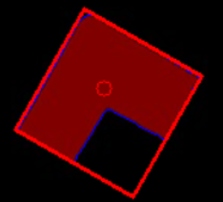
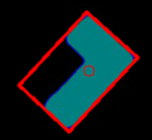
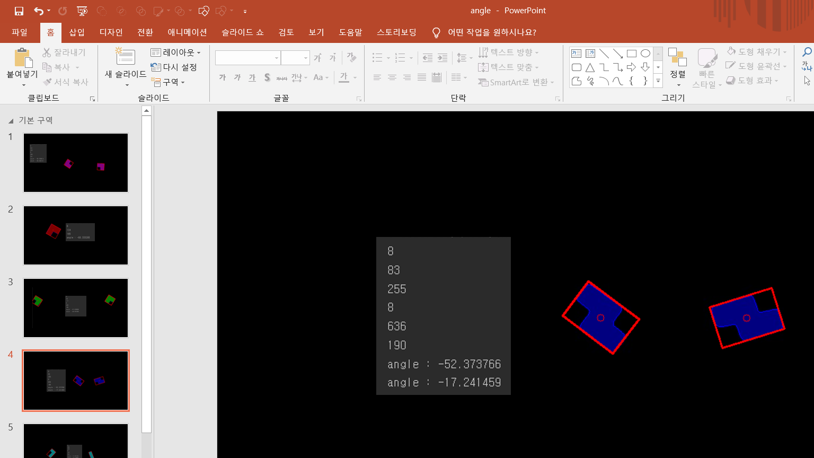
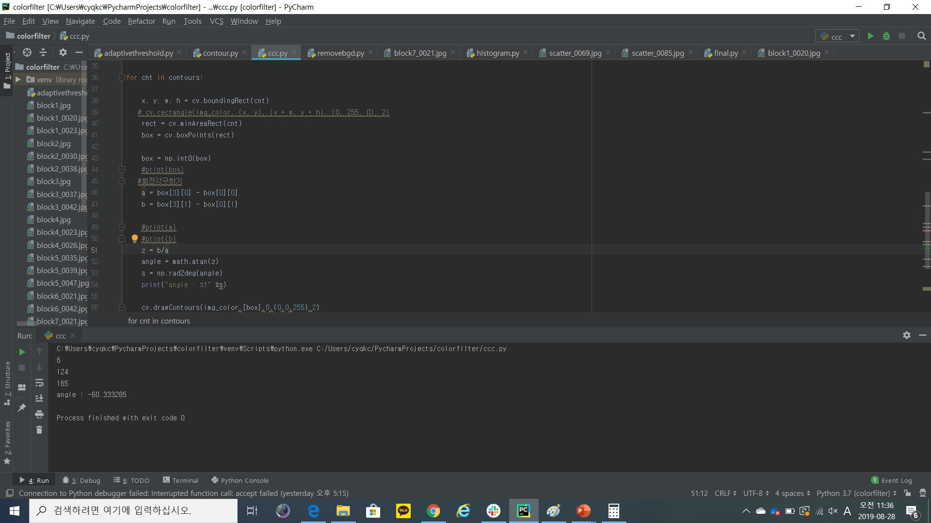
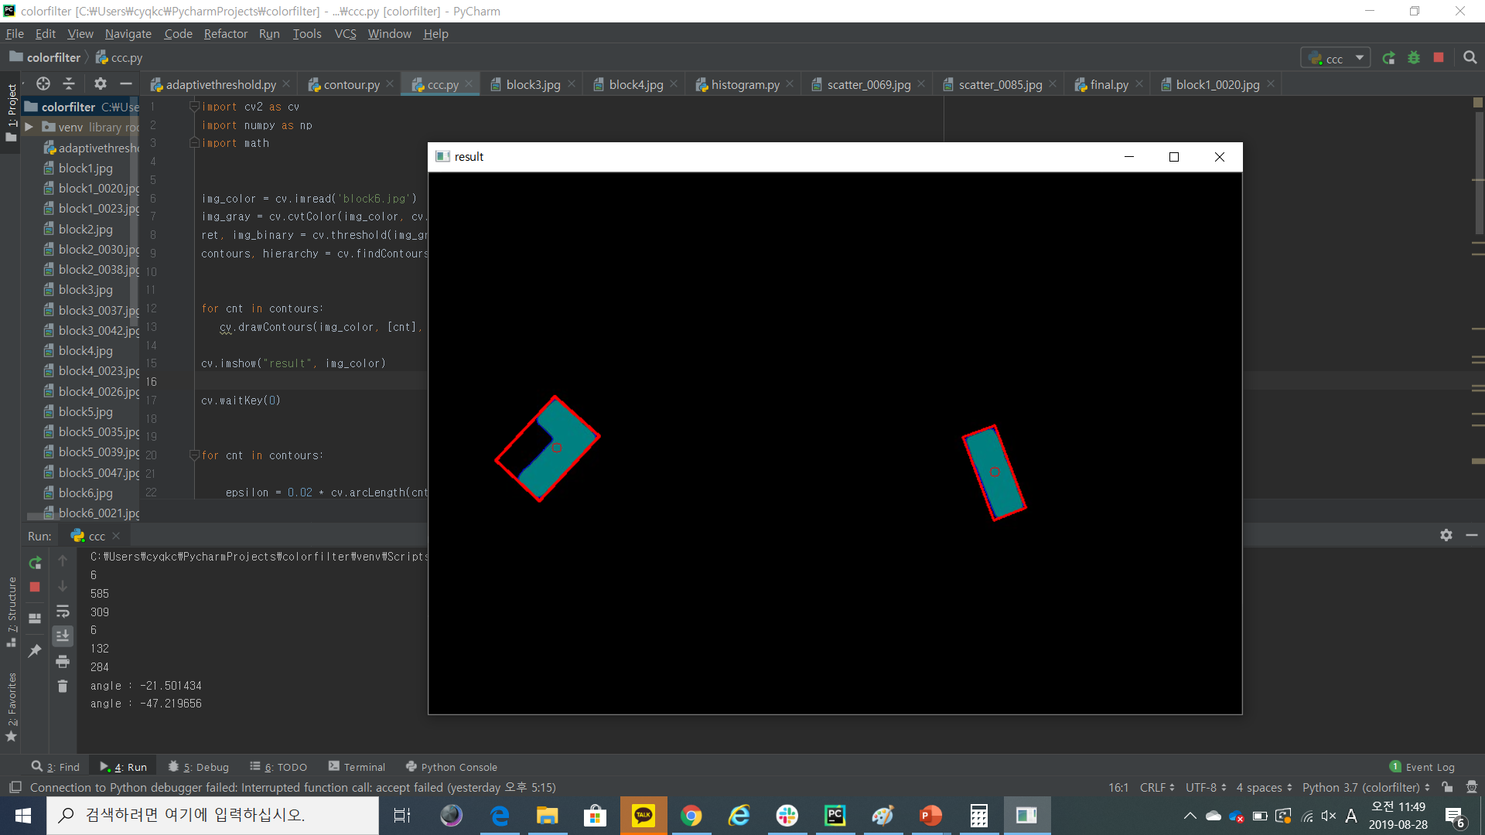
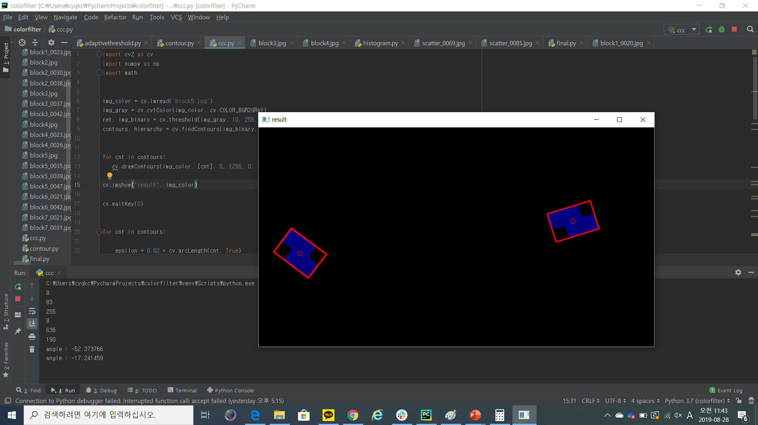



III. 시나리오 준비
Pose estimation
Deeplab 결과 이미지의 bounding box 출력
bounding box의 꼭지점의 좌표를 통한 회전각 계산
Momentum을 이용하여 중심 좌표 출력
$$l=2πr ×\frac{x}{360}$$
회전각의 오차율 < 1°
$$x<1 , r<5$$
$$∴ l≤0.8 mm$$

